Slide 1



Workshop 6 (ws6C) Mobile App Development
Lektion 1: Administratives & Einführung

Slide 2

Über mich Tobias Zürcher
2002 – 2006
Informatikmittelschule Kantonsschule Enge
2008 – 2011
Hochschule für Technik Rapperswil: Software Engineering
2011 – jetzt
Lead Software Architect @ Zühlke Engineering AG
Schwerpunkt
.NET, C#, WebApps, API, Team Coaching/Enabler
Notes:
Viele interessante projekte → FIFA TMS

Slide 3
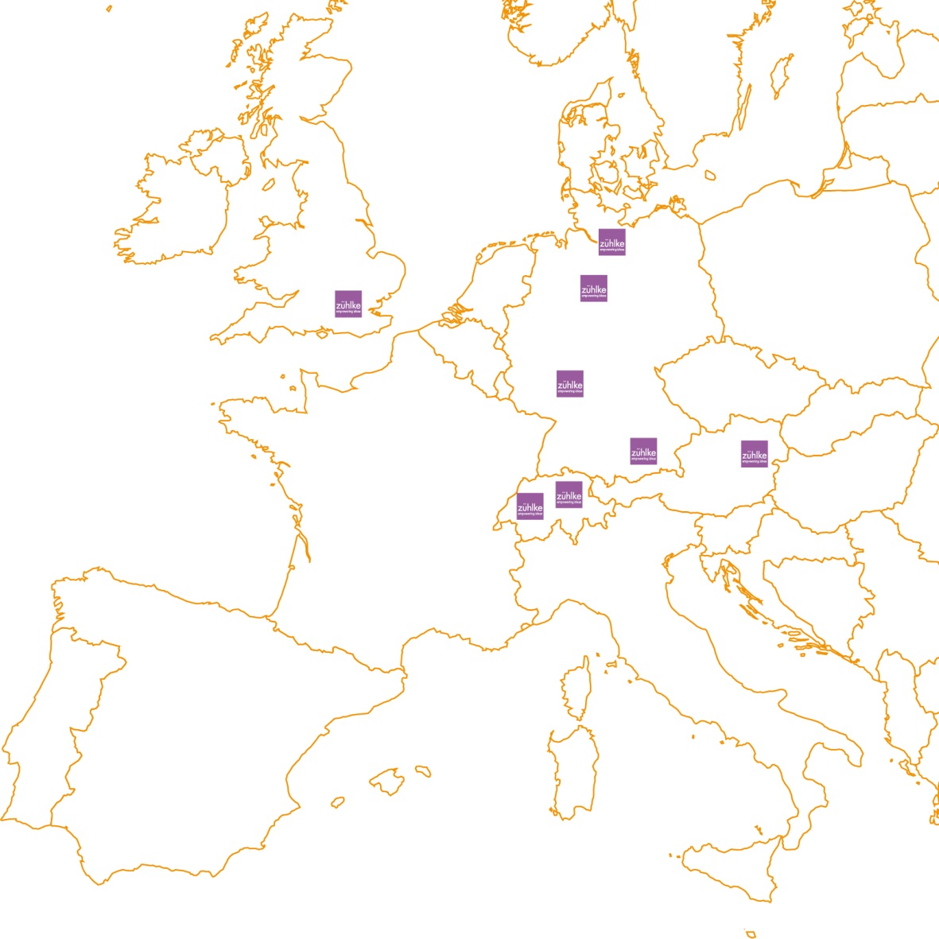
Facts & Figures
Dienstleistungsunternehmen
Softwareentwicklung
Produktentwicklung
Management Consulting
Ventures
Gegründet 1968
In Deutschland, Großbritannien, Österreich und in der Schweiz
Mehr als 8000 Projekte realisiert
119 Mio. CHF Umsatz (2014)
700Mitarbeiterinnen & Mitarbeiter (Ende 2014)

Slide 4

Was werdet Ihr lernen?
Übersicht über App Entwicklung
Client Entwicklung für:
Android
iOS
Entwicklung mit:
Java für Android
HTML, CSS & JavaScript → ionic
Swift

Slide 5



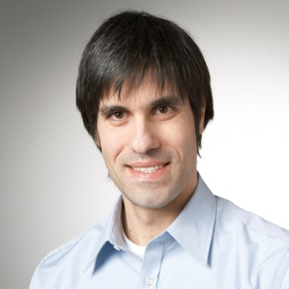





Das Team: Workshop 6 (ws6C) native Entwicklung für mobile Geräte
Tobias Zürcher
tobias.zuercher@zuehlke.com
Organisation
Benjamin Müller
benjamin.mueller@zuehlke.com
Thema:
Patrick Jayet
Patrick.jayet@zuehlke.com
Thema:
Roman Rast
roman.rast@zuehlke.com
Thema:
Oliver Gepp
oliver.gepp@zuehlke.com
Thema:

Slide 6
«Flughöhe» des Workshops
Level
Dieser Kurs
Beginner
Semesterarbeit
Advanced
> 1 Jahr Projekterfahrung
Expert

Slide 7

Wir müssen noch etwas über euch wissen, um den Workshop euren Bedürfnissen anzupassen
Was ist dein Erfahrungslevel in
Java
Swift
HTML und JavaScript
AngularJS
Was ist dein Erfahrungslevel in
Android Entwicklung
iOS Entwicklung
Ionic Entwicklung
Was erwartest du von diesem Workshop
Do’s
Don’ts

Slide 8


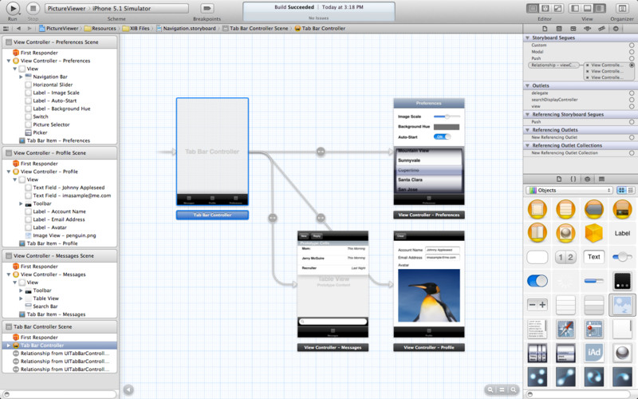

Native iOS
iOS
Objective-C (1980)
Swift (2014)

Slide 9
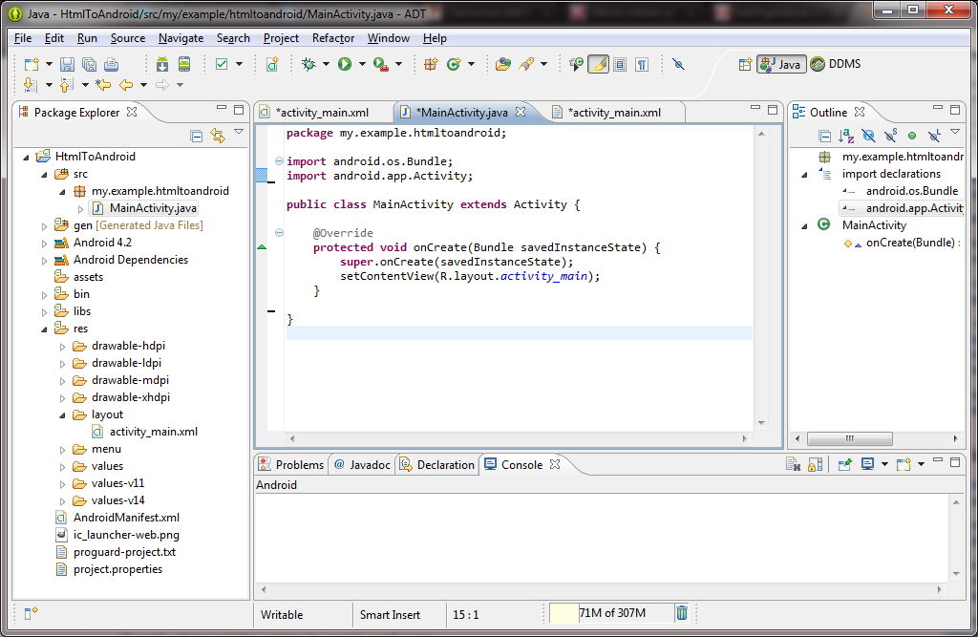

Android Development
Java mit XML für GUI Deklaration
Nicht im Kurs:
Kotlin
Go

Slide 10

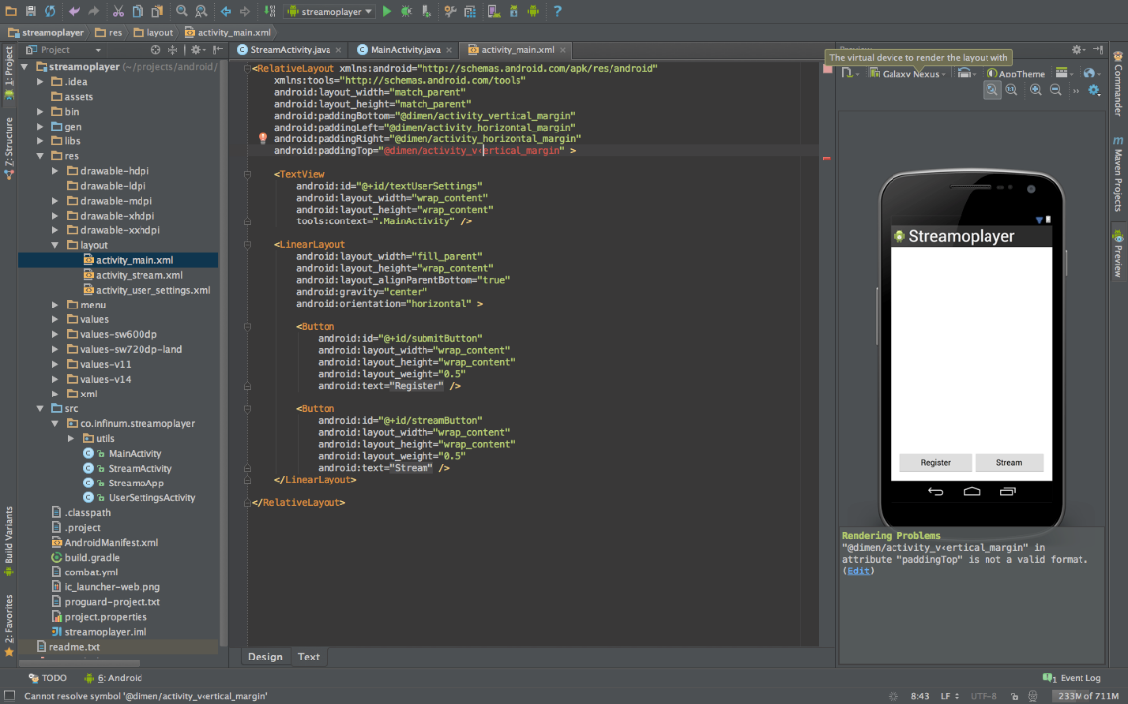
Android IDE’s

Slide 11
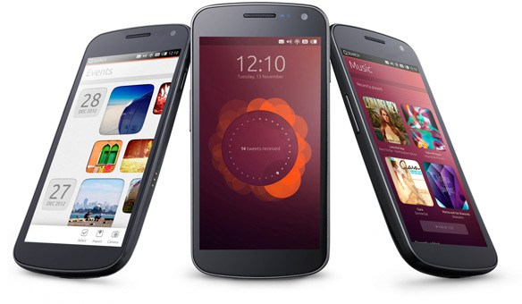
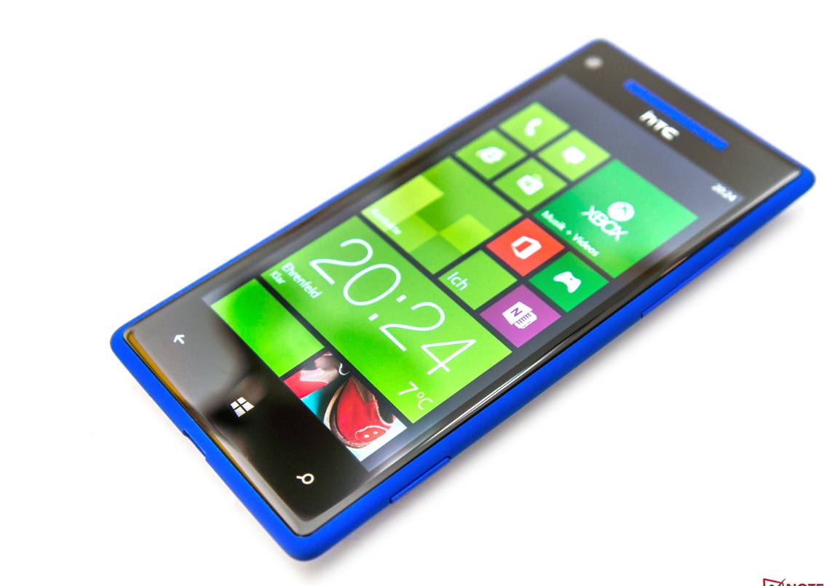
Es gibt auch noch mehr…

Slide 12
Unterschiedliche App Typen
Notes:
Frage: warum hybrid?

Slide 13
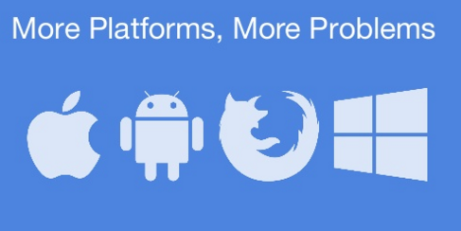
Hybrid Application?
“Verschnitt” von Web Apps und native Apps
Webtechnologien
Javascript, HTML5 & CSS3
App Store möglich
Native Komponenten wie Kontakte, Kamera, Mikrofon oder Notifications können verwendet werden

Slide 14





Hybrid Mobile App Development

Slide 15
Ionic
Basiert auf AngularJS
UI Komponenten sind AngularJS direktiven
Hardware beschleunigte Animationen
Nur wenige DOM manipulationen
Kein jQuery!
Demo: http://ionicframework.com/docs/api/directive/ionList/

Slide 16

Möglichkeiten zur Entwicklung von Apps Übersicht
Native
Voller Zugriff auf Hardware
Programmiersprachen:
Java
Objective-C / Swift
C#
Web Applications
Zugriff auf Hardware via HTML5
Programmiersprachen
HTML5, JavaScript & CSS3
Hybrid
JavaScript native Kommunikation
Apps in “Kontainer” eingepackt
HTML5, JavaScript & CSS3

Slide 17
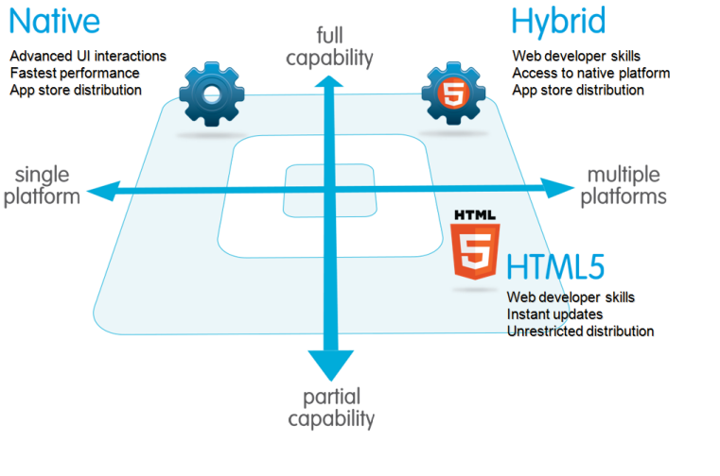
Was ist nun die beste Lösung?
“It depends”…

Slide 18

Mark Zuckerberg…
“Our biggest mistake was betting too much on HTML5”

Slide 19
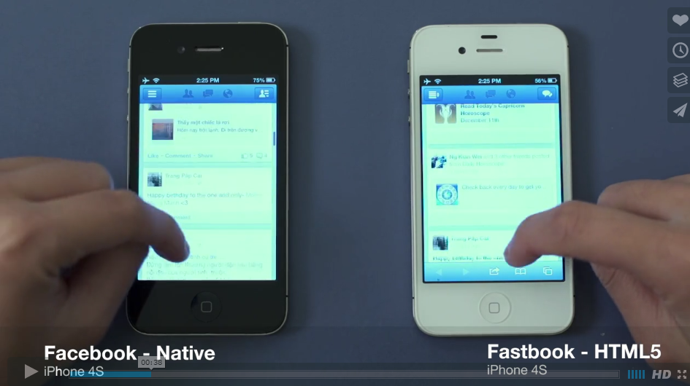
Die Antwort: Fastbook mit Sencha
https://vimeo.com/55486684

Slide 20
“Users don’t care if it’s native or web as long as the app is fast and responsive”
Kristofer Joseph, Javascript Frameworks Lead, Adobe

Slide 21
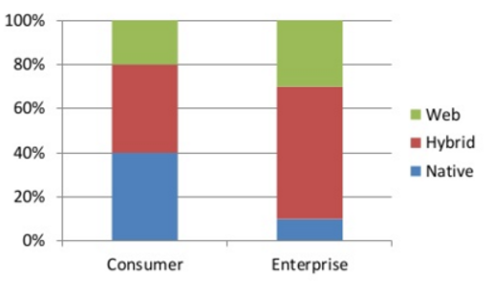
Was Analysten sagen
Gartner: Bis 2015 Grossteil aller Enterprise Apps werden als Hybrid entwickelt

Slide 22
Was denkt ihr?
Wann verwendet man was?
Von wo kommt der “need” was anderes als nativ zu entwickeln?

Slide 23
Pro & Contra Native App
Bestmögliche Performance
Startzeit, flüssigere Animationen/Übergänge
Voller Zugriff auf Hardware
Keine gemeinsame Code Basis
Änderungen müssen immer durch Approval Prozess vom App Store
1x API pro Plattform
Teurere Entwicklung

Slide 24
Pro & Contra Web App
Eine Code Basis die von jedem Mobile Browser “angesurft” werden kann
Kein App Store Approval
Kein voller Zugriff auf die Hardware
Nicht im App Store
Javascript Engines werden zwar immer schneller, performance trotzdem (noch?) ein Problem
Verschiedene Browser => Problem

Slide 25
Pro & Contra Hybrid App
App ist im App Store
Code geteilt zwischen verschiedenen Plattformen
Zugang auf Hardware, auch die die normalerweise nicht im Browser verfügbar ist
HTML & CSS für das Layout/Styling
Grosse Open Source HTML/CSS Community
App Performance abhängig vom HTML Container der jeweiligen Plattform
Browserkompatibilität mithilfe des Containers verbessert

Slide 26
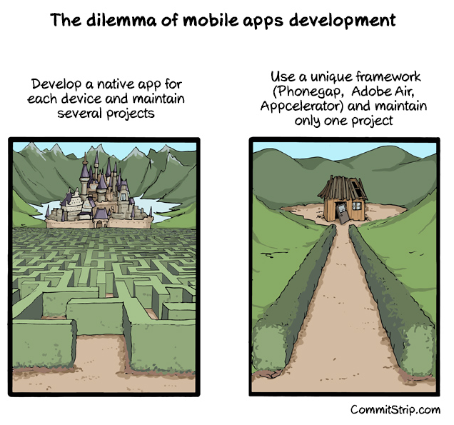
Wichtige Fragen für den Entscheid
Was für plattformspezifische Funktionen werden benötigt?
Komplexität der Applikation
Time to market?
Budget?
Beispiele:
Konferenz App
Whatsapp Chat
Blog App (lesen)

Slide 28
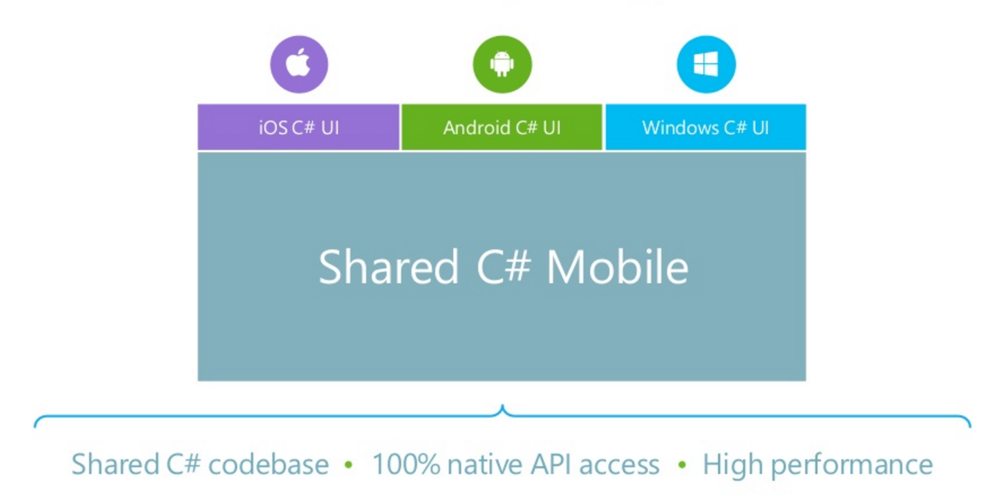
Xamarin

Slide 29
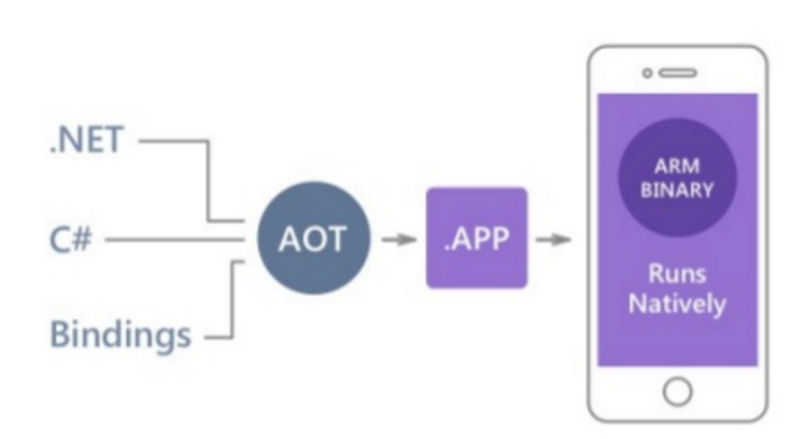
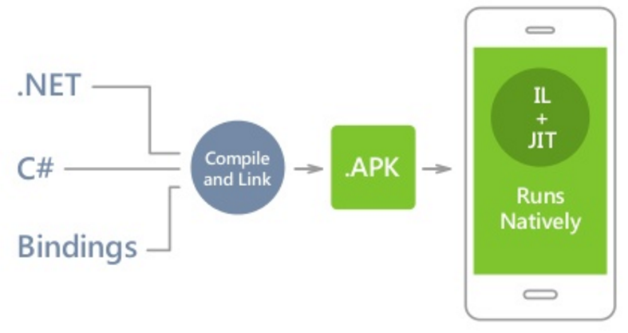
Cross Compilation

Slide 30
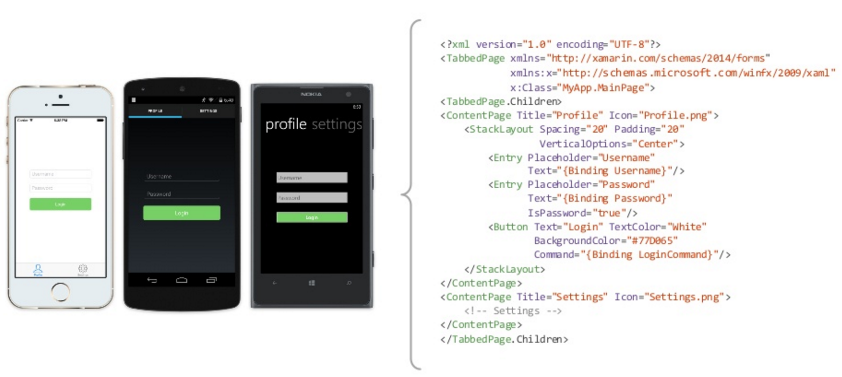
Native UI mit geteiltem Code

Slide 31

Unser Plan
 | Track 1 | Track 2 | Raum
22.02.2016 | Einführung
29.02.2016 | iOS |  | 5.3A17
07.03.2016 | iOS |  | 6.-1D09
14.03.2016 | iOS |  | 6.-1D09
21.03.2016 | iOS |  | 6.0D13
04.04.2016 | Android | Ionic
11.04.2016 | Android | Ionic
18.04.2016 | Android | Ionic
25.04.2016 | Android | Ionic
02.05.2016 | ionic | Android
16.05.2016 | Pfingstmontag
23.05.2016 | Ionic | Android
30.05.2016 | Ionic | Android
06.06.2016 | Ionic | Android
13.06.2016 | Präsentationen | Präsentation

Slide 32
Testat: App Projekt
Jede Gruppe muss eine App entwickeln, welche am Schluss präsentiert wird
Neben 80% Anwesenheit zählt der Vortrag ob das Modul bestanden wurde oder nicht
Ideen für App
Todo App
Horoskop mit täglichen Push Notifications
Tipping Calculator
Schuldenberechner
… eure kreative Idee!
Der Source Code muss abgegeben werden
Bis Sonntag 12.6. 22:00, gezippt an tobias.zuercher@zuehlke.com

Slide 33


Resultat Detail: Präsentation 13.06
Zeit:
Gruppe: 5’
Inhalt:
Vorstellen der App
Wieso wurde diese Plattform/Technologie gewählt und nicht eine andere?
Erörterung der Vor- und Nachteile der jeweiligen Technologien/Plattformen.
Eine technische Herausforderung zeigen
Was lief gut und was nicht so gut?
Was würde man anders machen?
Die Präsentation wird direkt durch die Jury bewertet. → Es gibt Preise zu gewinnen!
Die Jury kann auch Fragen stellen.

Slide 34

Seid Ihr bereit? 29.02.2016 – 23.02.2016
Ihr braucht für iOS:
Apple Macintosh Rechner
XCode
Optional:
iOS Gerät
Bitte XCode über AppStore vorinstallieren!

Slide 35
Gruppenbildung Track 1
Gruppe 1:
Oliver Huber
Caroline Badoud
Gruppe 2:
Immanuel Zerbini
Martin Stebler
Gruppe 3:
Patricia Roth
Patrick Nick
Gruppe 4:
Benjamin Buff
Beat Temperli
Gruppe 5:
Fabian Künzli
Daniel Forrer
Gruppe 6:
Yves Buschor
Marius Küng
Gruppe 7 (1x Macbook):
Benjamin Bur
Julian Fisch
Gruppe 8 (1x Macbook):
Markus Recher
Timon Krebs
Notes:
9 Macbooks vorhanden

Slide 36
Gruppenbildung Track 2
Gruppe 9:
Michael Keller
Kenichiro Tschopp
Gruppe 10:
Marc Kaufmann
Mario Schüttel
Gruppe 11:
Christoph Dörfel
Dominique Weibel
Gruppe 12:
Carmen Pott
Céline Solenthaler
Gruppe 13:
Marco Burri
Flavio Sadeghi
Gruppe 14:
David Hochuli
Tanja Stamm
Gruppe 15:
Viviane Bendjus
Anila Bircher
Raphael Brunner
Gruppe 16 (evtl. Xamarin):
Joep Neijt
Annika Winterhalter

